Slide 1
Validation des visites médicales Observations 2014 AG MARS 2016

Slide 2
PREAMBULE : synthèse groupes de travail Juin 2015

Slide 3
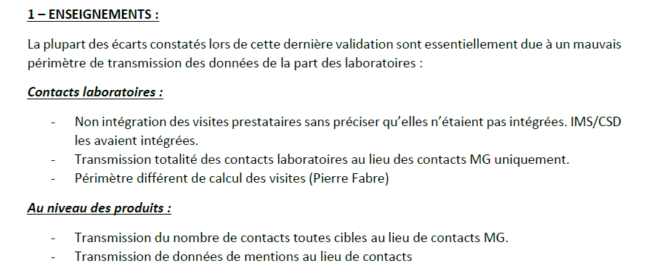
SYNTHESE GROUPES DE TRAVAIL
2 réunions de travail en Juin 2015 pour comprendre les écarts obtenus l’année dernière avec la participation d’Astra Zeneca, Expanscience, Ménarini, Novonordisk et Pierre Fabre, CSD, IMS.

Slide 4
SYNTHESE GROUPES DE TRAVAIL
DECISIONS PRISES :
NOUVEAU QUESTIONNAIRE PLUS PRECIS MAIS TOUT AUSSI FACILE A COMPLETER PAR LES LABORATOIRES ET LES PRESTATAIRES.
DEFINITION DU PERIMETRE DES PRODUITS POUR LE GROUPE PIERRE FABRE.
FAIRE PARTICULIEREMENT ATTENTION AUX PRODUITS EN CO-PROMOTION.

Slide 5
LES RESULTATS DE LA VALIDATION

Slide 6
Rappel des objectifs de l’étude
Mesurer la cohérence du nombre de visites médicales selon différentes sources :
données internes du laboratoire
données issues de 2 organismes gérant des panels : IMS et CSD.

Slide 7
Méthodologie : Recueil des données (1)
Recueil du nb de visites totales (visites – médecins) et du nombre de présentations de médicaments (visites-produits).
Les principales informations recueillies :
Pour les Médecins Généralistes : le nombre de visites au global et sur les 5 premiers produits.

Slide 8
Méthodologie : Confidentialité des données
Pour assurer une parfaite confidentialité des données, une phase d’anonymisation des réponses a été effectuée.
Le traitement se fait donc en aveugle, le laboratoire étant identifié par un n° et le produit par sa classe thérapeutique.

Slide 9
Validation 2011
La couverture

Slide 10
Participation à l’enquête
21 laboratoires ont saisi des données sur la plateforme dédiée.
Seuls les produits ayant une description dans les 3 sources (Laboratoire/CSD/IMS) ont été retenus pour l’analyse.

Slide 11
Validation Infostat 2014 Taux de couverture total des visites validées MG
Rappels 2013
Couverture : 56%
Visites : 5 973 899 vis.
2 911 379 vis.
Points clés :
L’activité « Visites médicales » chez les MG a diminuée en 2014 d’environ 450 000visites.
La couverture a été moins bonne cette année :
- 3%.
Univers (CSD)
5 524 985

Slide 12
Visites laboratoires MG

Slide 13
Résultats MG : Données disponibles
Au niveau des laboratoires, pour les Médecins Généralistes, 21 laboratoires ont pu être comparés.
Au niveau des produits, 58 produits ont été comparés.
La comparaison se fait sur le total des données quelque soit le réseau : Interne / Exclusif / Multicarte / Co-promotion (pour les produits).

Slide 14
Résultats MG : Analyse des visites médecins – Historique
Regardons maintenant l’historique :
 |  | 2014 | 2013 | 2012 | 2010 |  | 2014 | 2013 | 2012 | 2010
 |  | CSD | CSD | CSD | CSD |  | IMS | IMS | IMS | IMS
Indice Brut |  | 97 | 96 | 92 | 88 |  | 142 | 164 | 106 | 102
Indice Pondéré (*) |  | 94 | 77 | 85 | 87 |  | 139 | 135 | 104 | 101
Base |  | 21 | 17 | 15 | 21 |  | 21 | 17 | 15 | 21
Ecart-type brut |  | 22 | 53 | 22 | 29 |  | 49 | 80 | 26 | 26
Ecart-type pondéré |  | 21 | 47 | 18 | 30 |  | 40 | 71 | 26 | 28
*2011 a été masqué du fait de l’absence de données IMS.
Commentaires : Chez CSD, un indice en hausse pour le brut comme pour le pondéré (+1% en brut, +22% en pondéré).
Chez IMS, on constate une surestimation des indices bruts et pondérés mais en diminution pour le brut (-15% en brut, +3% en pondéré).

Slide 15
Résultats MG Produits: les visites produits
Regardons maintenant la reconstitution des volumes au niveau des produits.
63 données exploitables.
Rappelons que pour être exploitable, il faut pour un produit appartenir à la même classe de produit au sein du même labo, et que l’on connaisse le nombre de visites du laboratoire.

Slide 16
Résultats MG : Analyse des mentions produits – Historique
Regardons maintenant l’historique :
 |  | 2014 | 2013 | 2012 | 2010 |  | 2014 | 2013 | 2012 | 2010
 |  | CSD | CSD | CSD | CSD |  | IMS | IMS | IMS | IMS
Indice Brut |  | 84 | 76 | 80 | 95 |  | 108 | 117 | 97 | 103
Indice Pondéré (*) |  | 80 | 73 | 72 | 90 |  | 102 | 110 | 90 | 99
Base |  | 63 | 53 | 43 | 69 |  | 63 | 53 | 43 | 69
Ecart-type brut |  | 30 | 33 | 22 | 30 |  | 47 | 55 | 27 | 35
Ecart-type pondéré |  | 24 | 24 | 19 | 28 |  | 40 | 38 | 24 | 34
*2011 a été masqué du fait de l’absence de données IMS.
Commentaires : L’indice est en hausse chez CSD (+12% en brut et +10% en pondéré).

